Slide 1
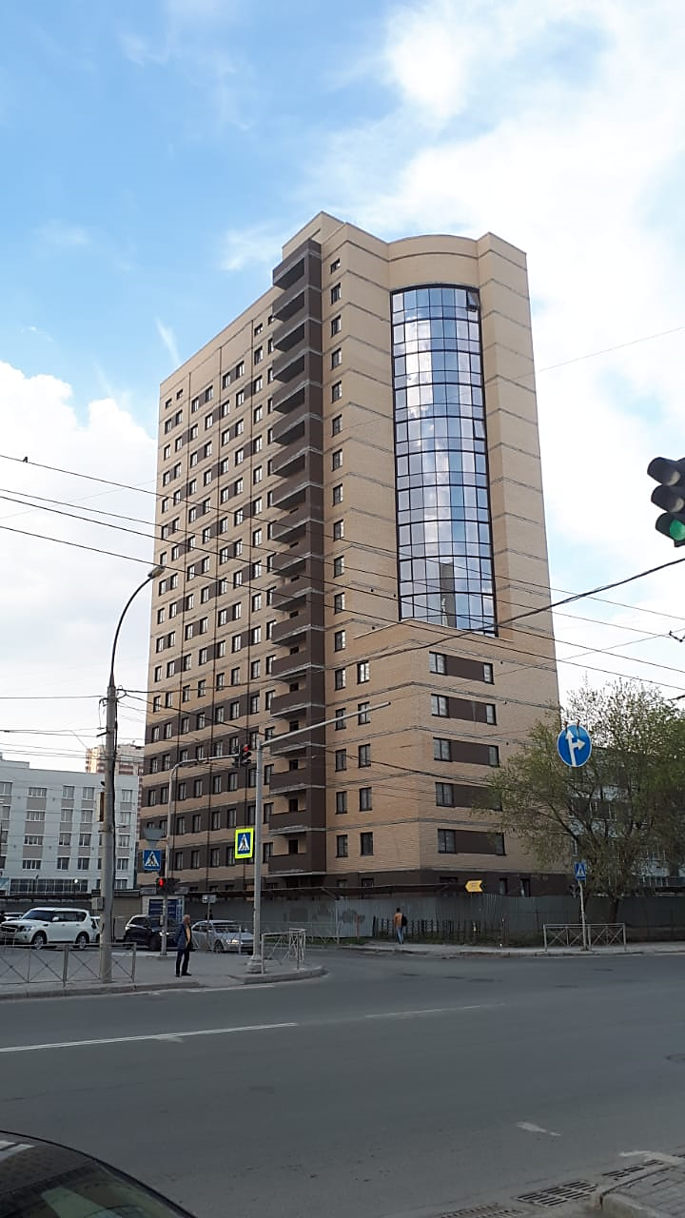
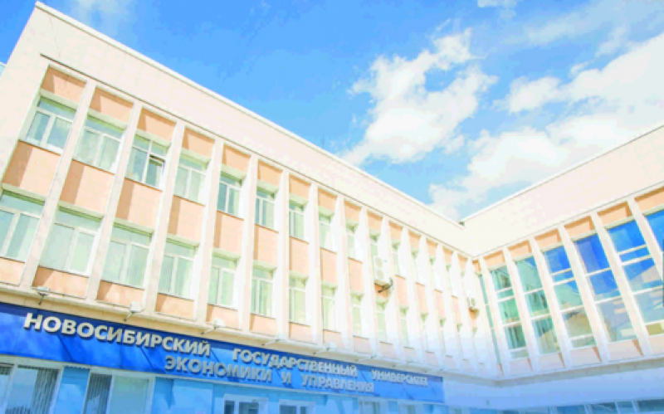
Памятка для преподавателей при получении сигнала «Воздушная тревога» либо «Атака БПЛА»
Федеральное государственное бюджетное образовательное учреждение высшего образования
«Новосибирский государственный университет
экономики и управления – «НИНХ»
Асеев М.А. Начальник ГО ЧС и ПБ
Шевченко Д.В. Начальник УКБ
2026 г.

Slide 2
Руководитель структурного подразделения (преподаватель) НГУЭУ отвечает за своевременное доведение сигналов оповещения до сотрудников и студентов, организовывает эвакуацию.
Руководитель структурного подразделения (преподаватель) обязан:
1. получив сигнал от дежурного ЧОП по НГУЭУ (далее дежурный): для уточнения его достоверности, позвонить по телефону (243-95-99), (внутренний 50-99) дежурному по университету и в отдел ГО и ЧС НГУЭУ (243-95-86, вн. 51-04). При подтверждении уточнить порядок дальнейших действий;
2. довести полученную информацию и обстановку до сотрудников подразделения и студентов, объявить им порядок действий, маршруты эвакуации в укрытия, места сбора, порядок получения средств индивидуальной защиты (СИЗ);
3. при необходимости отключить источники электропитания, водо- и газоснабжения;
4. при получении команды «Воздушная тревога» провести эвакуацию в укрытия согласно плану эвакуации;
ПАМЯТКА
руководителю структурного подразделения (преподавателю) НГУЭУ при получении сигнала «Воздушная тревога» или «Атака БПЛА»

Slide 3
сигналы оповещения: речевое оповещение: «Внимание! Воздушная тревога!» - 5раз, повтор через каждые 1-2 мин.;
«Внимание! Атака БПЛА!» - 5раз, повтор через каждые 1-2 мин.; звонковая сигнализация: серия (10-15) коротких (1-2 секунды) звонков, повтор через каждые 1-2 мин,

Slide 4
ЭВАКУАЦИЯ
Услышав тревогу, преподаватель должен объявить студентам о начале эвакуации, назначить старшего из числа студентов, указать направление движения к безопасному укрытию, после чего покинуть учебную аудиторию и спокойно идти к укрытию по ближайшему выходу. Следовать необходимо в колонне старший (назначенный преподавателем) впереди колонны, преподаватель замыкающий группу студентов до места размещения по безопасному маршруту передвижения
Нельзя: бежать, перегонять, толкать друг друга!
Преподаватель, проводивший урок в аудитории, руководит действиями учащихся, при этом первыми эвакуируются учащиеся с последних парт. Рюкзаки, сумки, учащиеся оставляют на рабочих местах, с собой берут только средство связи (мобильный телефон), воду и жизненно необходимые медикаменты.
Преподаватель, взяв список группы, выходит из кабинета последним, оставляя окна, двери классного кабинета закрытыми, но не на ключ
УКРЫТИЕ
Придя в укрытие, каждая учебная группа занимает свое место и находиться там до особого указания
ПЕРЕКЛИЧКА (обязательно к исполнению)
По прибытию на место сбора преподаватель, ответственный за эвакуацию группы, проводит перекличку. После чего докладывает декану (или его заместителю) о результатах эвакуации (какая группа, сколько учащихся по списку, сколько учащихся присутствовало на занятии, сколько учащихся эвакуировано).

Slide 5
ПЕРЕКЛИЧКА (обязательно к исполнению)
По прибытию на место сбора преподаватель, ответственный за эвакуацию группы, проводит перекличку. После чего докладывает декану (или его заместителю) о результатах эвакуации (какая группа, сколько учащихся по списку, сколько учащихся присутствовало на занятии, сколько учащихся эвакуировано).
Образец докладной записки:
Номер группы | ПИ601
ФИО Преподавателя | Иванов Иван Иванович
Количество обучающихся присутствующих на занятии | 20
Количество обучающихся в пункте эвакуации | 15
Отсутствующие обучающиеся в пункте эвакуации | 5

Slide 6

В учебных корпусах и общежитиях укрытиями считаются подвальные помещения, коридоры (имеющие капитальные стены и не имеющие оконных проемов) не выше 3-4 этажей зданий. Безопасные зоны отмечены цветовыми линиями и табличками «Граница безопасной зоны».
При нахождении в укрытии не толкаться, не пользоваться спреями и дезодорантами, если кому-то стало плохо необходимо поднять руку и сообщить старшему о своем самочувствии.
Условные обозначения на схемах: безопасная зона для эвакуации телефон стационарный граница зоны безопасности
УКРЫТИЯ

Slide 7
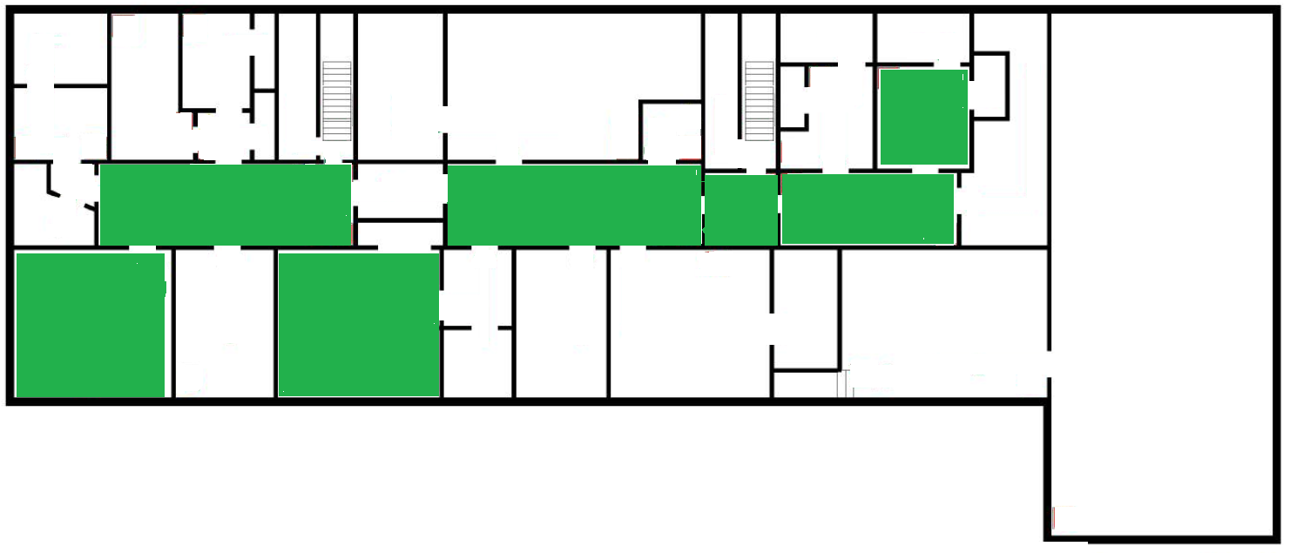
Подвальное помещение 1 корпуса количество человек которых можно разместить в безопасной зоне - 123 чел.
При эвакуации в 1 корпусе 4 этаж и 1 этаж здания спускаются в подвальные помещения
Схемы расположения укрытий в 1 корпусе

Slide 8
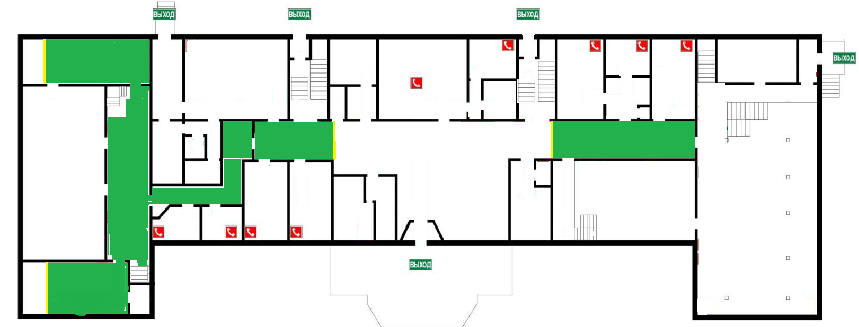
количество человек которых можно разместить в безопасной зоне – 100 человек
Схемы расположения укрытий в 1 корпусе
1 этаж здания

Slide 9
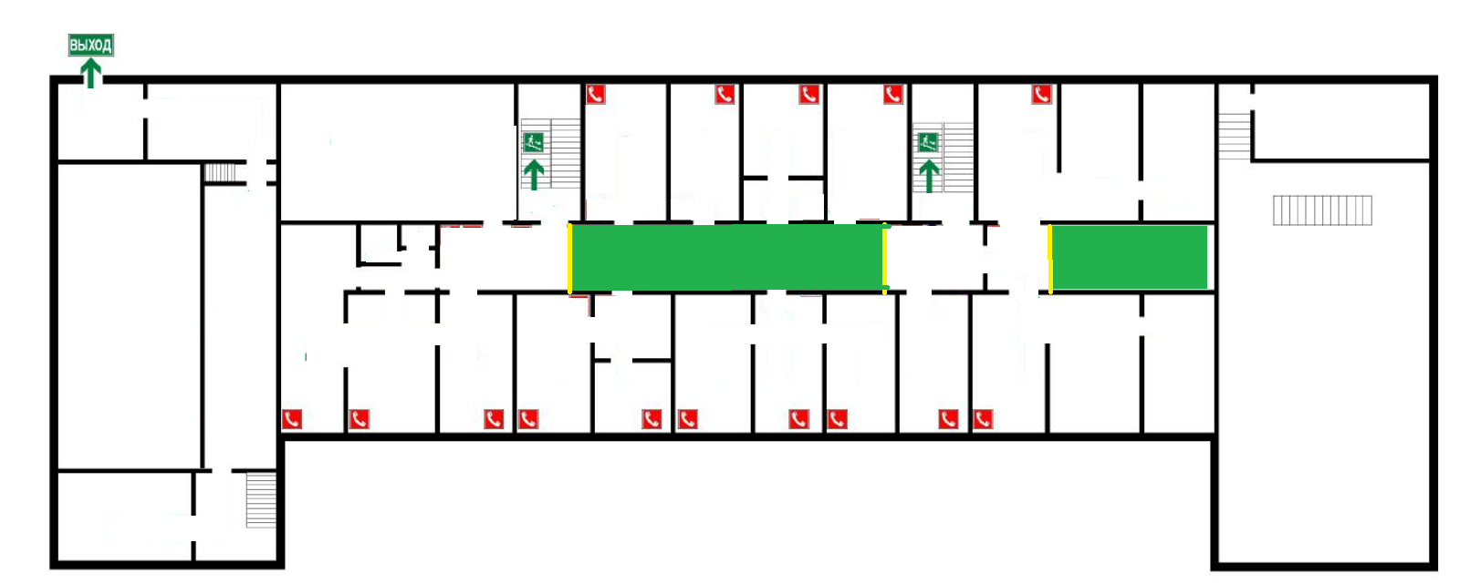
Схемы расположения укрытий в 1 корпусе
2 этаж здания количество человек которых можно разместить в безопасной зоне - 90 человек

Slide 10
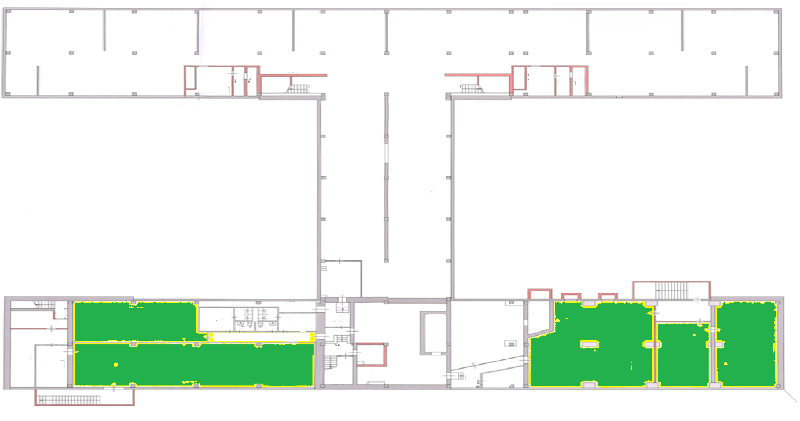
Схемы расположения укрытий во 2 корпусе цокольный этаж здания количество человек которых можно разместить в безопасной зоне - 530 человек

Slide 11
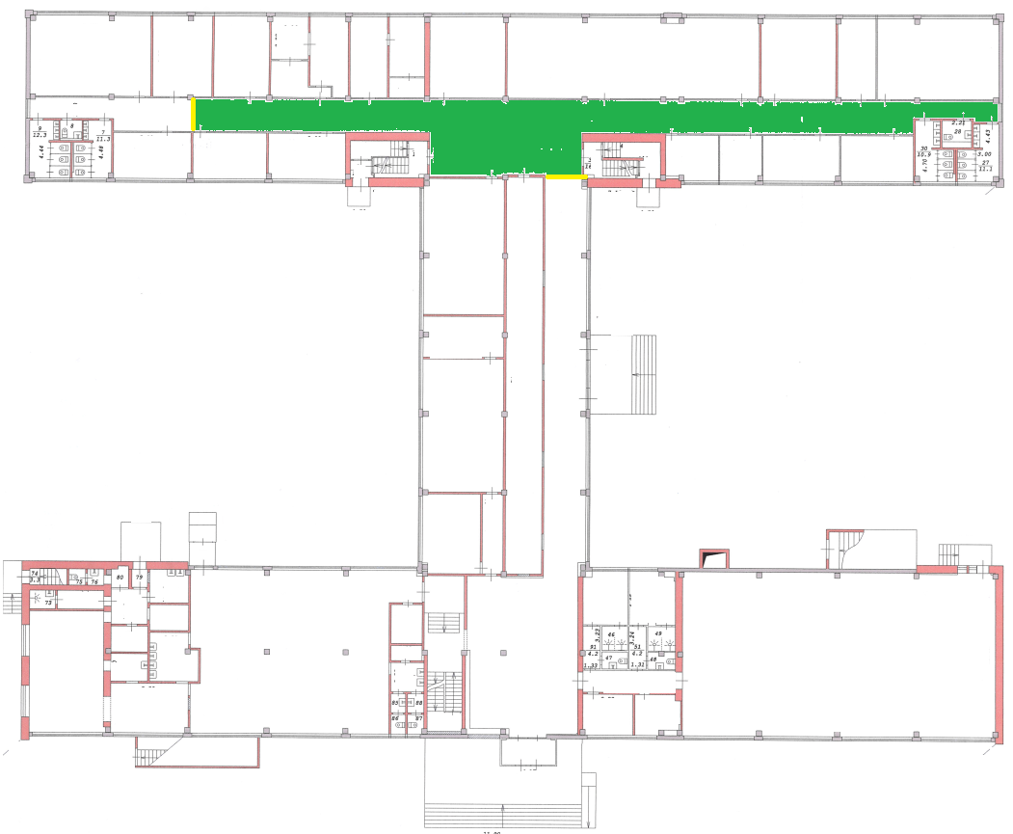
Схемы расположения укрытий во 2 корпусе первый этаж здания количество человек которых можно разместить в безопасной зоне - 110 человек
Студенты и преподаватели находящиеся на 1 этаже здания помещения 118, 119, 120, 121, 122, 123, 124, 125 эвакуируются в коридоры 1 этажа как показано на плане.
Студенты и преподаватели находящиеся на 1 этаже здания помещения 106, 107, 108, 109, 110, 111, 112, 113, 114, 115, 116, 117 эвакуируются в подвал по ближайшему лестничному маршу.
Студенты и преподаватели находящиеся в спортивном зале и столовой эвакуируются в подвал по ближайшему лестничному маршу.

Slide 12
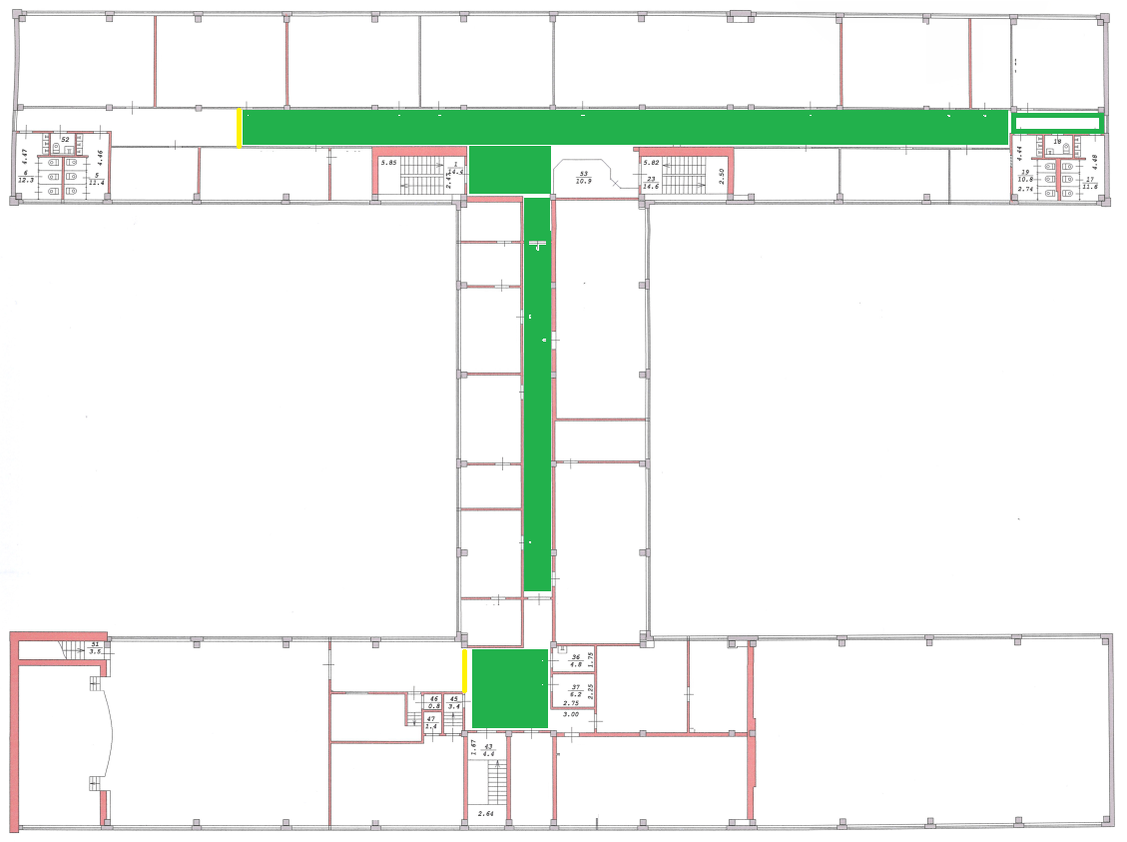
Схемы расположения укрытий во 2 корпусе второй этаж здания количество человек которых можно разместить в безопасной зоне - 250 человек
Студенты и преподаватели находящиеся на 2 этаже здания помещения 200, 201, 202, 203, 214, 215, 224, 225, 226, 216, 217 эвакуируются в коридоры 2 этажа как показано на плане.
Студенты и преподаватели находящиеся на 2 этаже здания помещения 204, 205, 206, 206 «а», 213, 212, 211 эвакуируются в подвал по ближайшему лестничному маршу.
Студенты и преподаватели находящиеся на 2 этаже здания помещения актовый зал, 219, 218, 222, 221, 223 эвакуируются в подвал по ближайшему лестничному маршу.

Slide 13
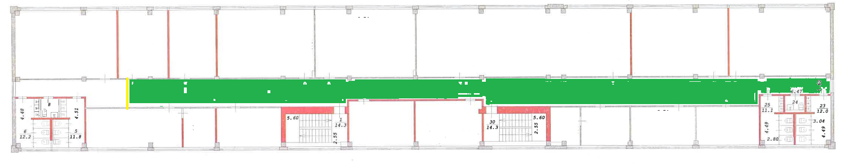
Схемы расположения укрытий во 2 корпусе третий этаж здания количество человек которых можно разместить в безопасной зоне - 170 человек
Студенты и преподаватели находящиеся на 3 этаже здания помещения 300, 301, 302, 303, 304, 312, 313, 314, 315 эвакуируются в коридоры 2 этажа как показано на плане.
Студенты и преподаватели находящиеся на 3 этаже здания помещения 305, 306, 307, 308, 310, 311 эвакуируются в подвал по ближайшему лестничному маршу.

Slide 14
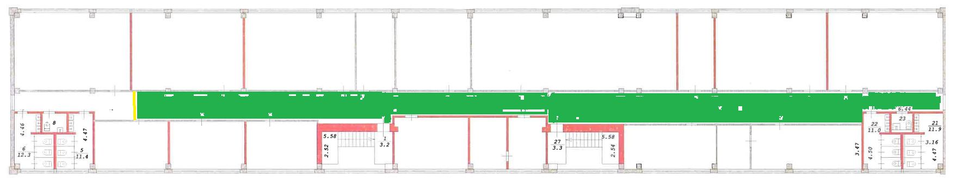
Схемы расположения укрытий во 2 корпусе четвертый этаж здания количество человек которых можно разместить в безопасной зоне - 170 человек
Студенты и преподаватели находящиеся на 4 этаже здания помещения 401, 402, 403, 404, 411, 412, 413, 415 эвакуируются в коридоры 2 этажа как показано на плане.
Студенты и преподаватели находящиеся на 4 этаже здания помещения 405, 406, 407, 408, 409, 410 эвакуируются в подвал по ближайшему лестничному маршу.

Slide 15
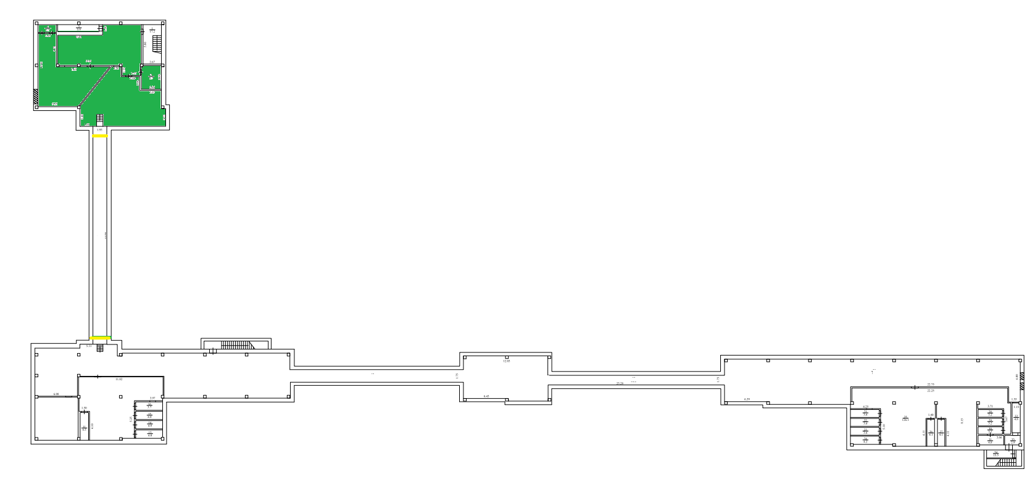
Схемы расположения укрытий в 3 корпусе (спортивная половина) цокольный этаж здания количество человек которых можно разместить в безопасной зоне - 170 человек
Студенты и преподаватели находящиеся на 4 и 3 этажах здания 3 корпуса спортивной половины, эвакуируются в подвальное помещение как показано на плане.

Slide 16
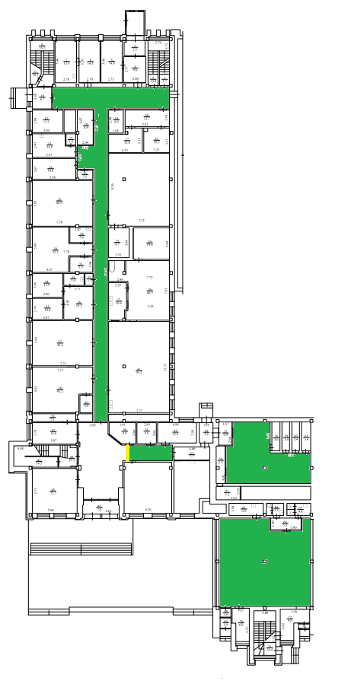
Схемы расположения укрытий в 3 корпусе (спортивная половина) первый этаж здания количество человек которых можно разместить в безопасной зоне - 240 человек
Студенты, преподаватели и работники находящиеся 1, 2 и 3 этажах здания 3 корпуса спортивной половины, эвакуируются на первый этаж как показано на плане и располагаются в безопасные зоны.

Slide 17
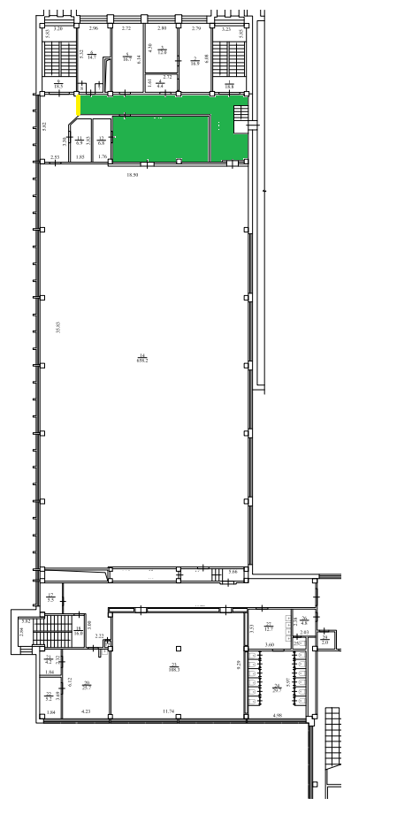
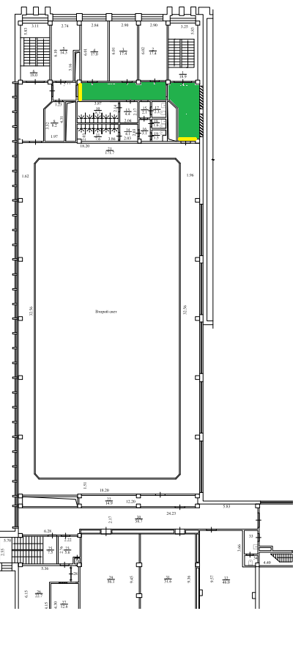
Схемы расположения укрытий в 3 корпусе (спортивная половина)
Дополнительные зоны безопасности на 2 и 3 этажах здания количество человек которых можно разместить в безопасной зоне – до 25 человек в каждой безопасной зоне

Slide 18
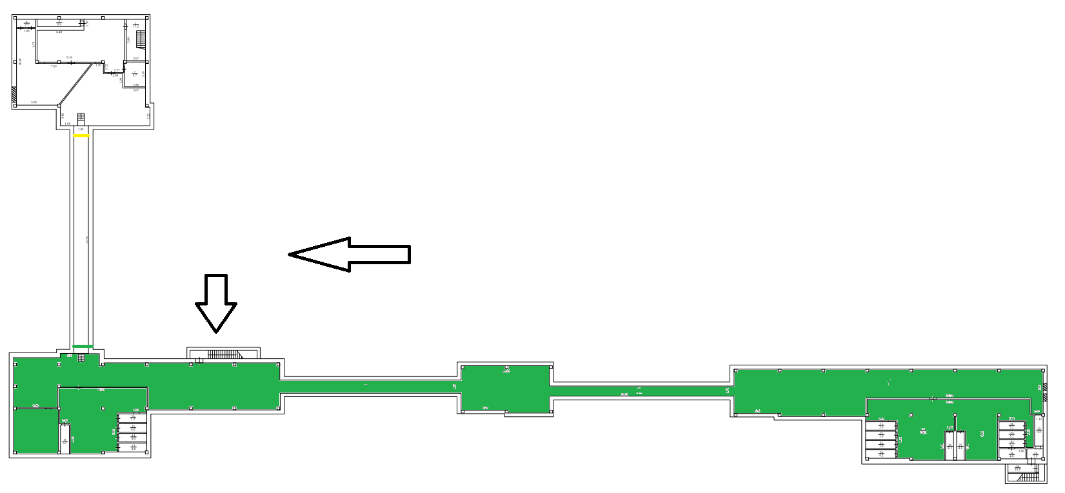
Схемы расположения укрытий в 3 корпусе (учебная половина) цокольный этаж здания количество человек которых можно разместить в безопасной зоне – до 600 человек
Студенты и преподаватели находящиеся на 4 и 3 этажах здания, в помещении библиотеки, эвакуируются в подвальное помещение как показано на плане, через помещения библиотеки в центральные двери, с выходом во внутренний двор 3-5 корпусов, по направлению движения ко входу в подвальное помещение, расположенное в левой стороне по ходу движения.

Slide 19
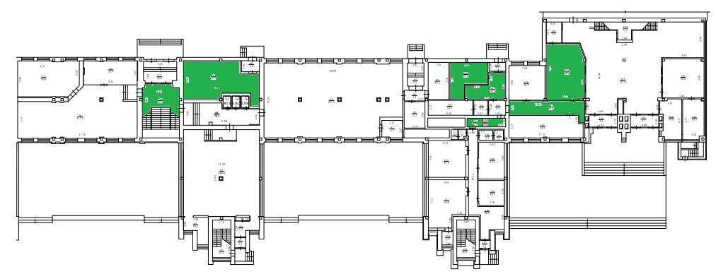
Схемы расположения укрытий в 3 корпусе (учебная половина) первый этаж здания количество человек которых можно разместить в безопасной зоне – до 30 человек в каждой зоне
Студенты и преподаватели находящиеся на 1 этаже здания, в холе здания, в языковом центре, в учебных аудиториях эвакуируются в ближайшие зоны безопасности как показано на схеме.
Студенты и преподаватели отставшие от групп эвакуации 3 и 4 этажей, могут расположится в отмеченных зонах безопасности в библиотеки.

Slide 20
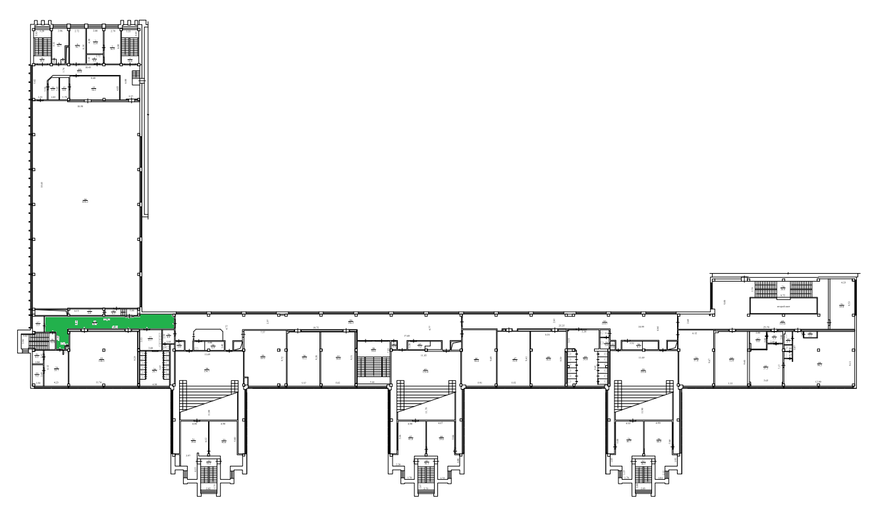
Схемы расположения укрытий в 3 корпусе (учебная половина) зоны безопасности 2, 3 этажей здания количество человек которых можно разместить в безопасной зоне – до 40 человек в каждой зоне
Студенты и преподаватели отставшие от групп эвакуации 2, 3 и 4 этажей, могут расположится в отмеченных зонах безопасности расположенных в районе лестничных маршей ведущих в спортивную половину здания, на расстоянии не ближе 10 метров к оконным проемам.

Slide 21
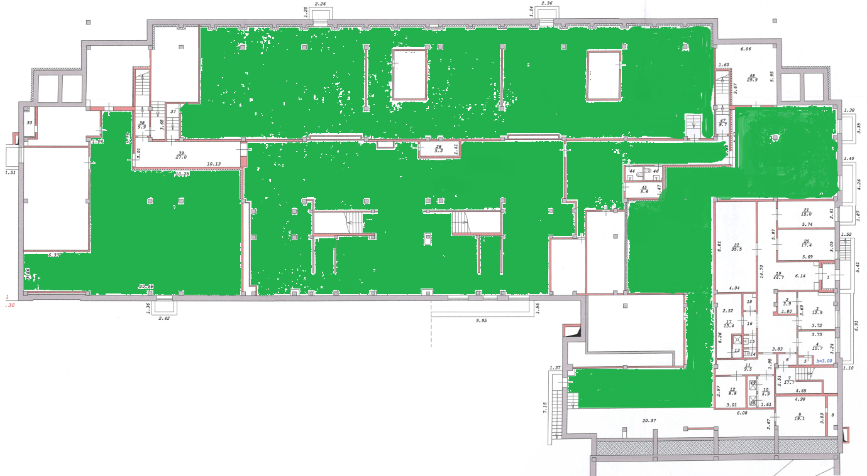
Схемы расположения укрытий в 5 корпусе цокольный этаж здания количество человек которых можно разместить в безопасной зоне – до 1300 человек
Студенты и преподаватели 7, 6, 5 и 1 этажей спускаются вниз по основным лестницам через гардероб в цокольный этаж и располагаются в зонах безопасности согласно схеме.

Slide 22
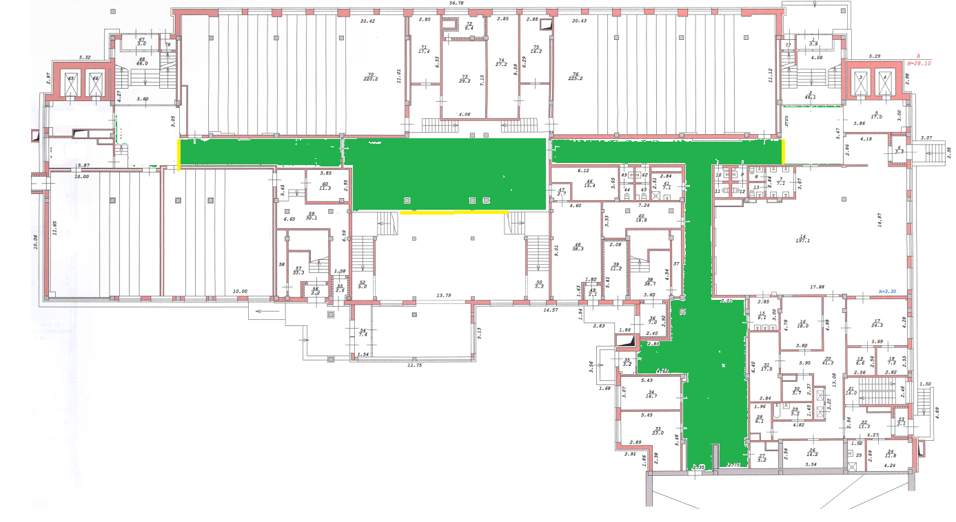
Схемы расположения укрытий в 5 корпусе первый этаж здания количество человек которых можно разместить в безопасной зоне – до 350 человек
Студенты и преподаватели 1 этажа, столовой, верхних этажей не вошедших в подвальное помещение располагаются в зонах безопасности согласно схеме.

Slide 23
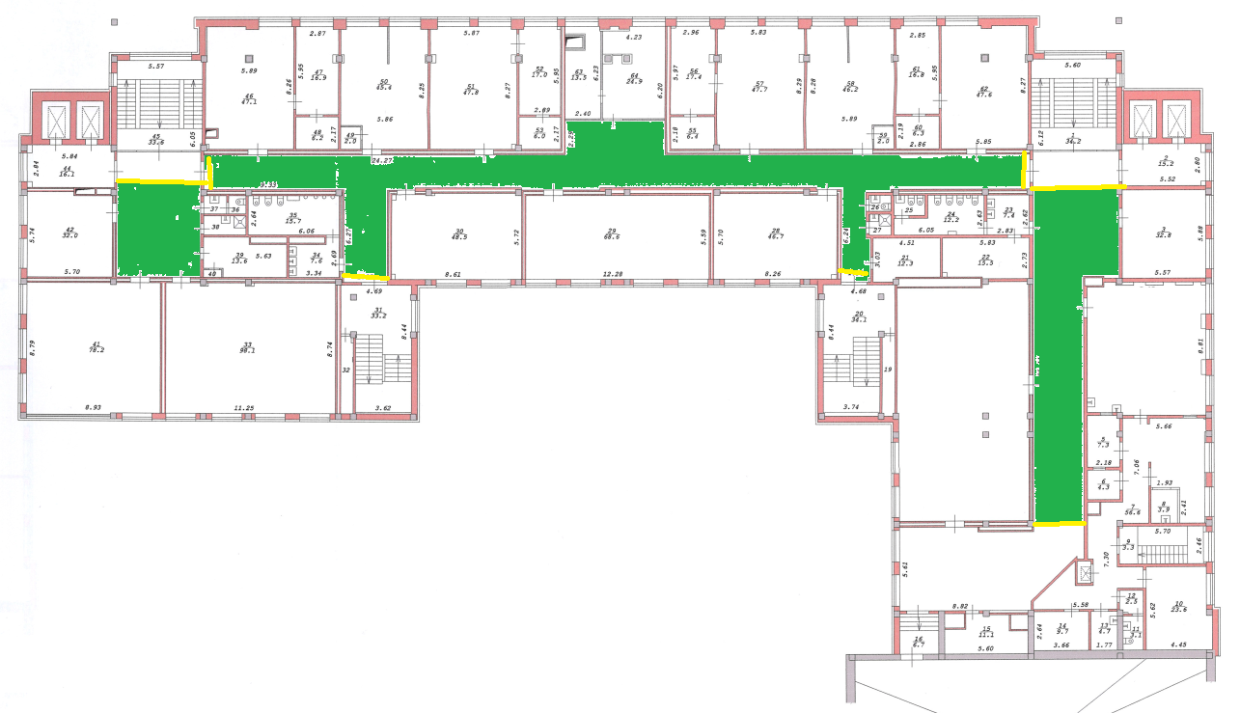
Схемы расположения укрытий в 5 корпусе второй этаж здания количество человек которых можно разместить в безопасной зоне – до 350 человек
Студенты и преподаватели 2 этажа 5 корпуса и 2 этажа 3 корпуса, располагаются в зонах безопасности согласно схеме.

Slide 24
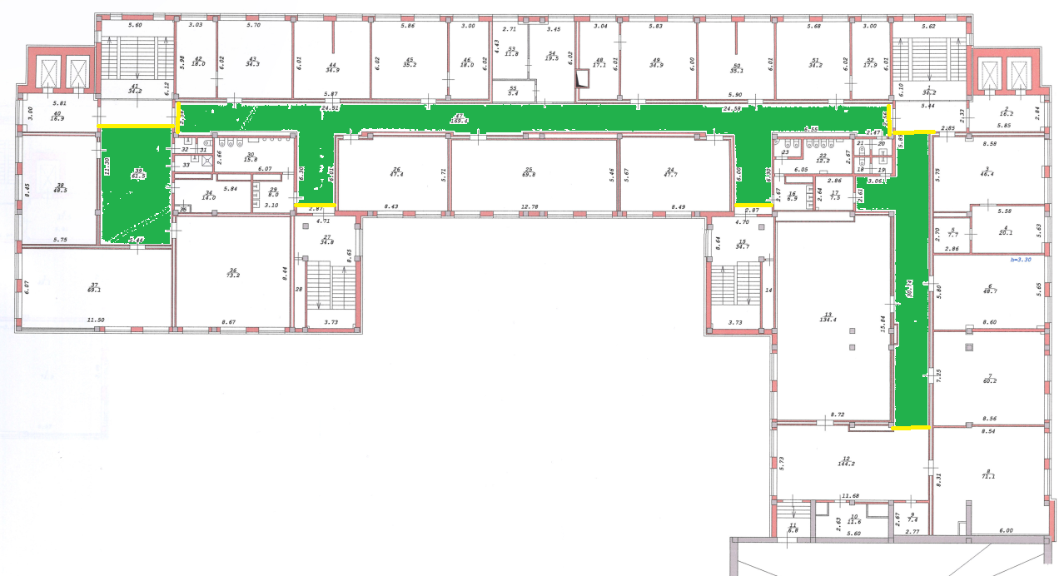
Схемы расположения укрытий в 5 корпусе третий этаж здания количество человек которых можно разместить в безопасной зоне – до 350 человек
Студенты и преподаватели 3 этажа 5 корпуса и 2 этажа 3 корпуса, располагаются в зонах безопасности согласно схеме.

Slide 25
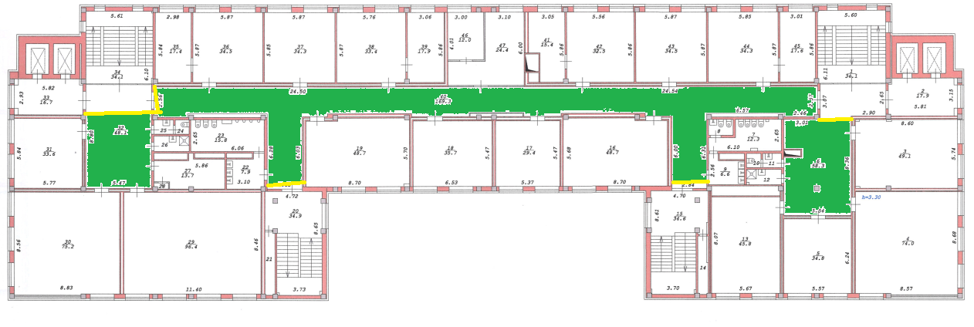
Схемы расположения укрытий в 5 корпусе четвертого этажа здания количество человек которых можно разместить в безопасной зоне – до 250 человек
Студенты и преподаватели 4 этажа 5 корпуса, располагаются в зонах безопасности согласно схеме.

Slide 26
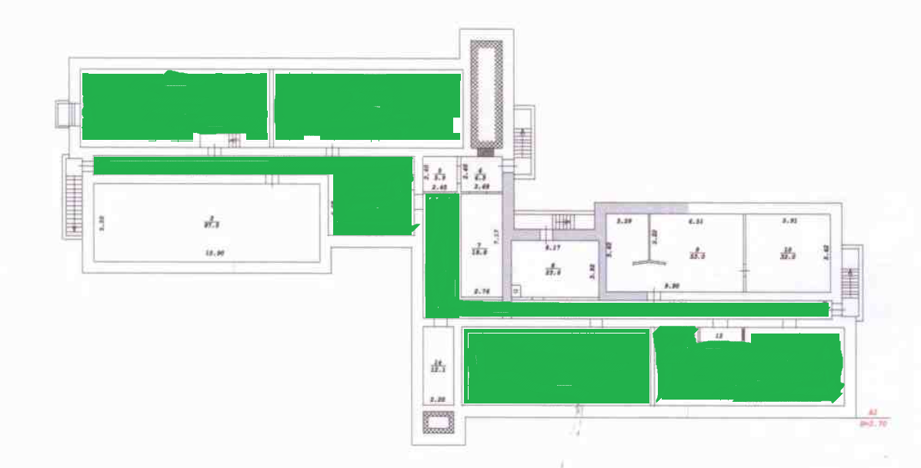
Схемы расположения укрытий в общежитии Фрунзе 16 подвальное помещение количество человек которых можно разместить в безопасной зоне – до 478 человек
Проживающие в общежитии спускаются поочередно с 9 этажа на 1 этаж и проходят в подвальное помещение, где распределяются по зонам безопасности согласно схеме.

Slide 27
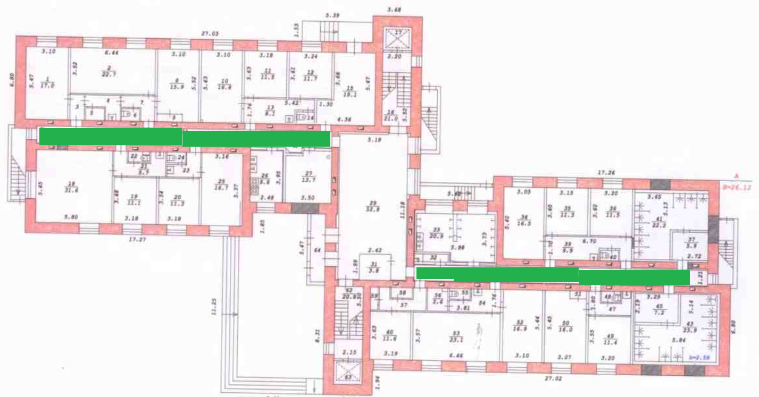
Схемы расположения укрытий в общежитии Фрунзе 16 количество человек которых можно разместить в безопасной зоне – до 20 человек в каждой зоне
Проживающие в общежитии которые не смогли спустится в подвальное помещение могут расположится в безопасных зонах 1-3 этажей согласно схеме расположения, на расстоянии до 7 метров от оконных проемов, в коридорах и межкомнатных тамбурах.

Slide 28
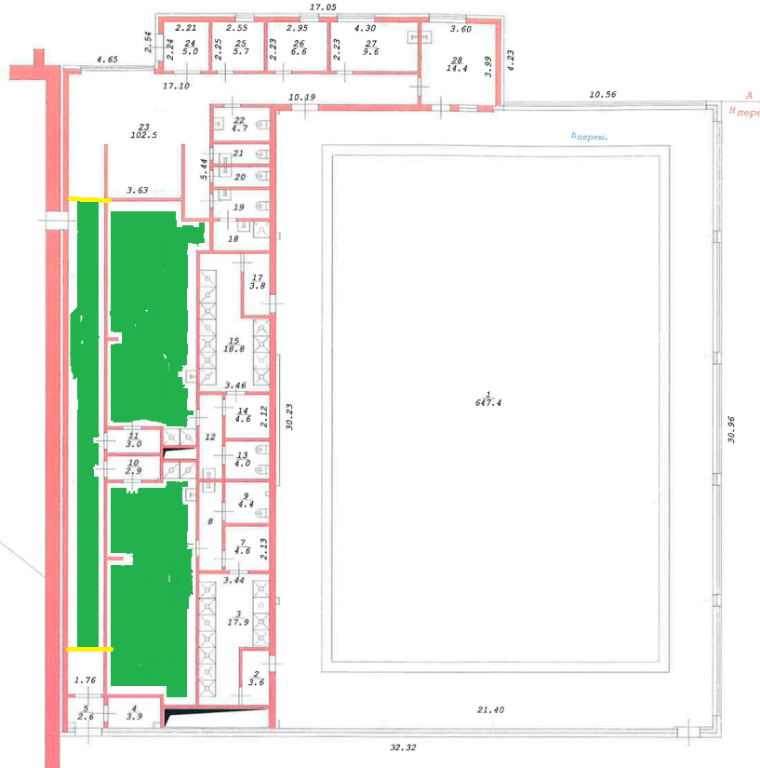
Схемы расположения укрытий в Бассейне «ВОДОЛЕЙ» количество человек которых можно разместить в безопасной зоне – до 30 человек в каждой зоне
Работники, обучающиеся и клиенты бассейна могут расположится в безопасных зонах 1 этажа согласно схеме расположения, на расстоянии до 7 метров от оконных проемов, в коридорах и межкомнатных тамбурах.

Slide 29
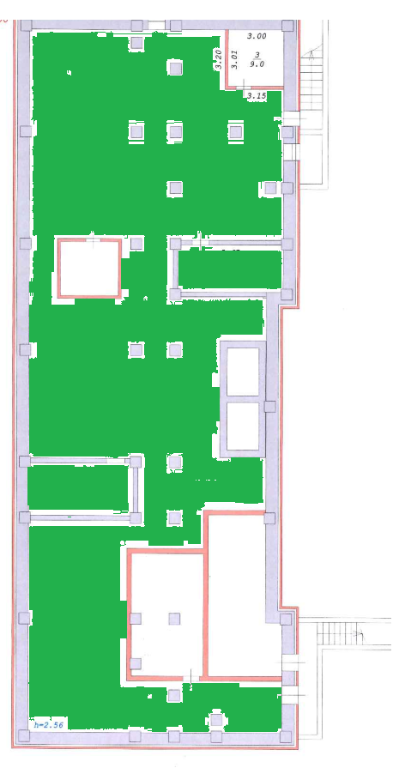
Схемы расположения укрытий в Общежитии Ломоносова 56/1 количество человек которых можно разместить в безопасной зоне – до 390 человек
Проживающие в общежитии спускаются поочередно с 17 этажа на 1 этаж и проходят в подвальное помещение, где распределяются по зонам безопасности согласно схеме.
Проживающие которые не смогли разместится в подвальном помещении располагаются на 1-3 этажах здания в безопасных зонах согласно приложенных схем.

Slide 30
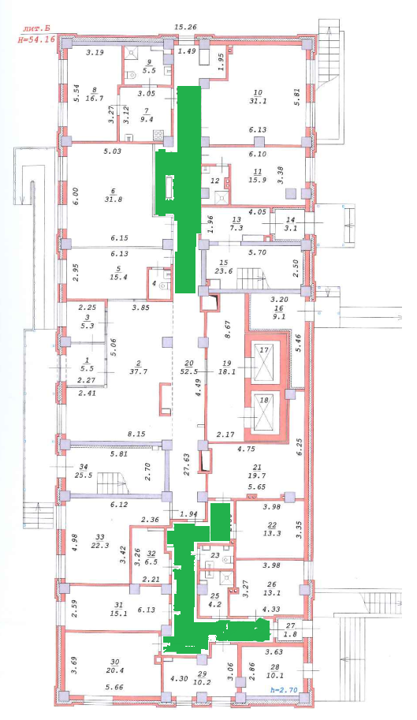
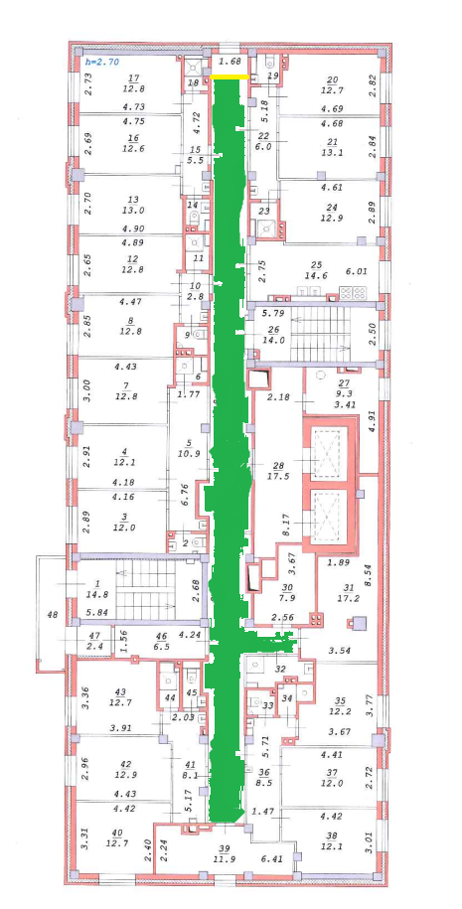
Схемы расположения укрытий в Общежитии Ломоносова 56/1 количество человек которых можно разместить в безопасной зоне с 1 по 3 этажи здания – до 40 человек в каждой зоне

